Slide 1
Chương 1: CƠ HỌC
VẬT LÝ 8
1. Chuyển động là gì, đứng yên là gì ?
2. Thế nào là chuyển động đều, chuyển động không đều ?
3.Lực có quan hệ thế nào với vận tốc ?
4. Quán tính là gì ?
5. Áo suất là gì ? Áp suất gây ra bởi chất lỏng, chất rắn, áp suất khí quyển có gì khác nhau ?
6. Lực đẩy Ác-si-mét là gì ? Khi nào thì vật nổi, khi nào thì vật chìm ?
7. Công cơ học là gì ?
8. Công suất đặc trưng cho tính chất nào của việc thực hiện công ?
9. Cơ năng, động năng, thế năng là gì ?

Slide 2


Lúc bình minh Mặt Trời mọc ở phía Đông
Lúc hoàng hôn Mặt Trời lặn ở phía Tây
Như vậy có phải là Mặt Trời chuyển động còn Trài Đất đứng yên không ?

Slide 3
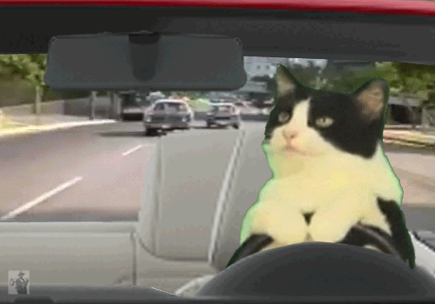
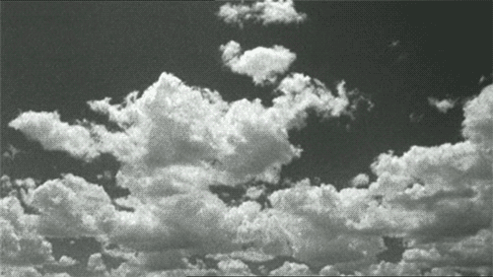

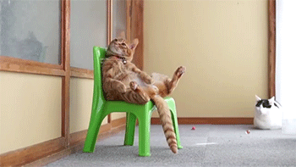
Bài 1: CHUYỂN ĐỘNG CƠ HỌC
I. Làm thế nào để biết một vật chuyển động hay đứng yên ?
C1

Slide 4

Bài 1: CHUYỂN ĐỘNG CƠ HỌC
I. Làm thế nào để biết một vật chuyển động hay đứng yên ?
- Để nhận biết một vật chuyển động hay đứng yên người ta dựa vào vị trí của vật đó so với vật khác được chọn làm mốc (vật mốc).
- Khi vị trí của vật đó so với vật mốc thay đổi theo thời gian thì vật chuyển động so với vật mốc, gọi là chuyển động cơ học (hay chuyển động)

Slide 5
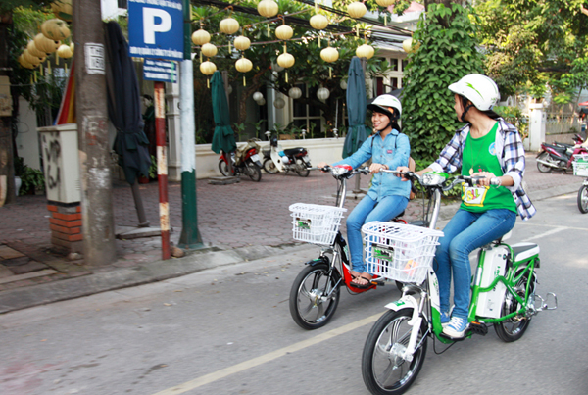
Bài 1: CHUYỂN ĐỘNG CƠ HỌC
I. Làm thế nào để biết một vật chuyển động hay đứng yên ?
- Để nhận biết một vật chuyển động hay đứng yên người ta dựa vào vị trí của vật đó so với vật khác được chọn làm mốc (vật mốc).
- Khi vị trí của vật đó so với vật mốc thay đổi theo thời gian thì vật chuyển động so với vật mốc, gọi là chuyển động cơ học (hay chuyển động)
C2
Bạn Lan

Slide 6
Bài 1: CHUYỂN ĐỘNG CƠ HỌC
I. Làm thế nào để biết một vật chuyển động hay đứng yên ?
- Để nhận biết một vật chuyển động hay đứng yên người ta dựa vào vị trí của vật đó so với vật khác được chọn làm mốc (vật mốc).
- Khi vị trí của vật đó so với vật mốc thay đổi theo thời gian thì vật chuyển động so với vật mốc, gọi là chuyển động cơ học (hay chuyển động)
C3
Khi nào một vật được coi là đứng yên ? Hãy tìm ví dụ về vật đứng yên và chỉ rõ vật được chọn làm mốc ?
Trả lời: Khi vị trí của vật đó so với vật mốc không thay đổi theo thời gian thì vật đứng yên so với vật mốc.

Slide 7


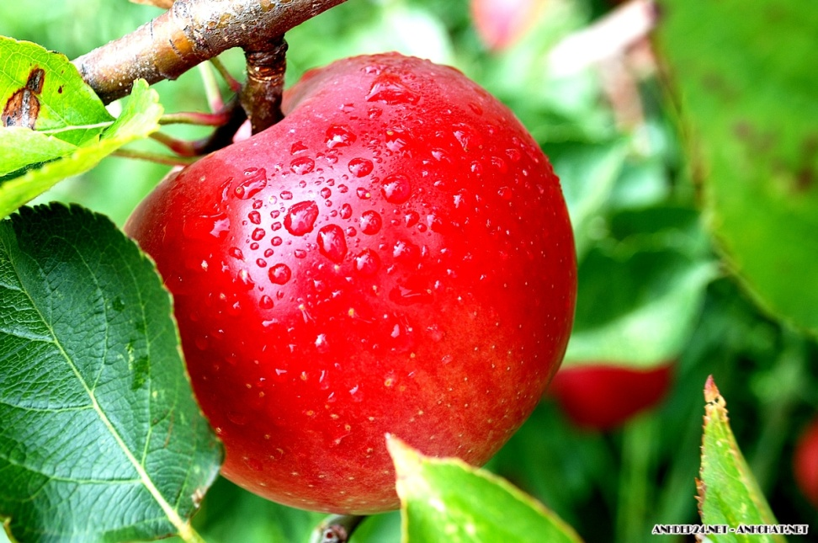
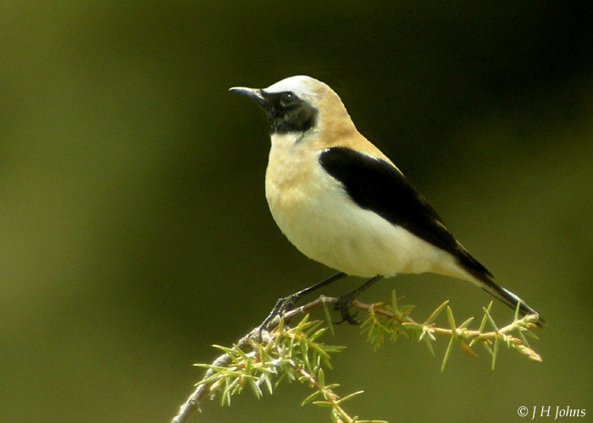
Bài 1: CHUYỂN ĐỘNG CƠ HỌC
I. Làm thế nào để biết một vật chuyển động hay đứng yên ?
- Để nhận biết một vật chuyển động hay đứng yên người ta dựa vào vị trí của vật đó so với vật khác được chọn làm mốc (vật mốc).
- Khi vị trí của vật đó so với vật mốc thay đổi theo thời gian thì vật chuyển động so với vật mốc, gọi là chuyển động cơ học (hay chuyển động)
C3
Trả lời: Khi vị trí của vật đó so với vật mốc không thay đổi theo thời gian thì vật đứng yên so với vật mốc.

Slide 8
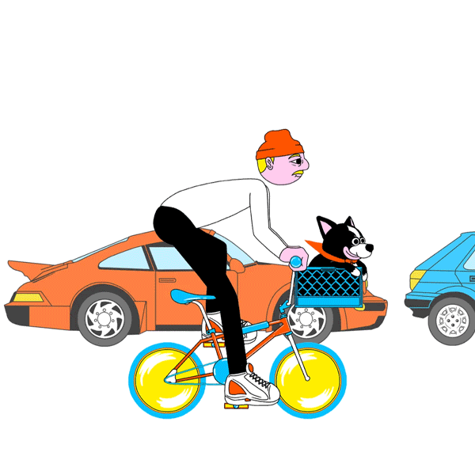
Tôi đang chạy xe đạp trên đường. Vậy theo các bạn tôi đang đứng yên hay chuyển động ?

Slide 9
Bài 1: CHUYỂN ĐỘNG CƠ HỌC
I. Làm thế nào để biết một vật chuyển động hay đứng yên ?
- Để nhận biết một vật chuyển động hay đứng yên người ta dựa vào vị trí của vật đó so với vật khác được chọn làm mốc (vật mốc).
- Khi vị trí của vật đó so với vật mốc thay đổi theo thời gian thì vật chuyển động so với vật mốc, gọi là chuyển động cơ học (hay chuyển động)
II. Tính tương đối của chuyển động và đứng yên:
C4
C5
C6
So với chiếc xe đạp thì người đàn ông chuyển động hay đứng yên ? Vì sao ?
Một vật có thể là chuyển động .................................... nhưng lại là .......................... đối với vật khác.
So với những ô-tô đậu bên đường thì người đàn ông chuyển động hay đứng yên ? Vì sao ?
đối với vật này
đứng yên

Slide 10
Bài 1: CHUYỂN ĐỘNG CƠ HỌC
I. Làm thế nào để biết một vật chuyển động hay đứng yên ?
- Để nhận biết một vật chuyển động hay đứng yên người ta dựa vào vị trí của vật đó so với vật khác được chọn làm mốc (vật mốc).
- Khi vị trí của vật đó so với vật mốc thay đổi theo thời gian thì vật chuyển động so với vật mốc, gọi là chuyển động cơ học (hay chuyển động)
II. Tính tương đối của chuyển động và đứng yên:
- Một vật có thể chuyển động đối với vật này nhưng lại đứng yên đối với vật khác.
- Chuyển động hay đứng yên phụ thuộc vào việc chọn vật làm mốc. Ta nói: Chuyển động hay đứng yên có tính tương đối.
C7
(Về nhà hoàn thành vào tập học)

Slide 11
Bài 1: CHUYỂN ĐỘNG CƠ HỌC
C8
Lúc bình minh Mặt Trời mọc ở phía Đông
Lúc hoàng hôn Mặt Trời lặn ở phía Tây
Như vậy có phải là Mặt Trời chuyển động còn Trài Đất đứng yên không ?

Slide 12
Bài 1: CHUYỂN ĐỘNG CƠ HỌC
C8
Lúc bình minh Mặt Trời mọc ở phía Đông
Lúc hoàng hôn Mặt Trời lặn ở phía Tây
Trả lời: Mặt Trời trong một ngày thay đổi vị trí so với một điểm mốc gắn với Trái Đất (nhà, người quan sát,…), vì vậy có thể coi Mặt Trời chuyển động khi lấy vật mốc là Trái Đất.

Slide 13

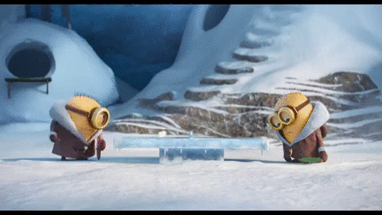

Bài 1: CHUYỂN ĐỘNG CƠ HỌC
I. Làm thế nào để biết một vật chuyển động hay đứng yên ?
- Để nhận biết một vật chuyển động hay đứng yên người ta dựa vào vị trí của vật đó so với vật khác được chọn làm mốc (vật mốc).
- Khi vị trí của vật đó so với vật mốc thay đổi theo thời gian thì vật chuyển động so với vật mốc, gọi là chuyển động cơ học (hay chuyển động)
II. Tính tương đối của chuyển động và đứng yên:
- Một vật có thể chuyển động đối với vật này nhưng lại đứng yên đối với vật khác.
- Chuyển động hay đứng yên phụ thuộc vào việc chọn vật làm mốc. Ta nói: Chuyển động hay đứng yên có tính tương đối.
III. Một số chuyển động thường gặp:
- Chuyển động thẳng.
- Chuyển động cong.
C9
(Về nhà hoàn thành vào tập học)
Chuyển động tròn

Slide 14




IV. VẬN DỤNG
+1
+2
+1

Slide 15
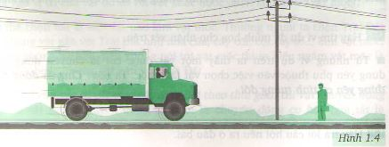
IV. VẬN DỤNG
C10
Mỗi vật trong hình 1.4 chuyển động so với vật nào, đứng yên so với vật nào ?
Đối tượng | Tài xế | Xe tải | Người bên đường | Cột điện
Chuyển động so với | Cột điện và người bên đường | Cột điện và người bên đường | Xe tải và tài xế | Xe tải và tài xế
Đứng yên so với | Xe tải | Tài xế | Cột điện | Người bên đường
Đối tượng | Tài xế | Xe tải | Người bên đường | Cột điện
Chuyển động so với
Đứng yên so với

Slide 16
IV. VẬN DỤNG
C11
Có người nói: “Khoảng cách từ một vật tới vật mốc không thay đổi thì vật đứng yên so với vật mốc”. Theo em nói như thế có phải lúc nào cũng đúng không ? Tìm ví dụ minh hoạ.
Trả lời: Khoảng cách từ vật tới vật mốc không thay đổi thì vật đứng yên so vơi vật mốc, nói như vậy không phải lúc nào cũng đúng.
Ví dụ vật chuyển động tròn quanh vật mốc

Slide 17
IV. VẬN DỤNG
Câu hỏi:
Người lái đò đang ngồi yên trên chiếc thuyền thả trôi theo dòng nước. Câu mô tả nào sau đây là đúng ?
Người lái đò đứng yên so với bờ sông.
Người lái đò đứng yên so với dòng nước.
Người lái đò chuyển động so với dòng nước.
Người lái đò chuyển động so với chiếc thuyền.

Slide 18
GHI NHỚ BÀI HỌC
Chuyển động cơ học là sự thay đổi ………………….. của một vật theo……………………… so với ……………………….
Chuyển động hay đứng yên có tính chất……………………… tuỳ thuộc vào…………………………........
Các dạng chuyển động thường gặp là:
…………………………………………………………...
vị trí
thời gian
vật mốc
tương đối
vật chọn làm mốc
chuyển động thẳng, chuyển động cong.

Slide 19

BÀI TẬP VỀ NHÀ
Học thuộc phần ghi chép bài học.
Đọc phần “Có thể em chưa biết”.
Hoàn thành các bài tập trong sách bài tập.
Xem trước nội dung bài mới: “Vận tốc”

